Slide 1



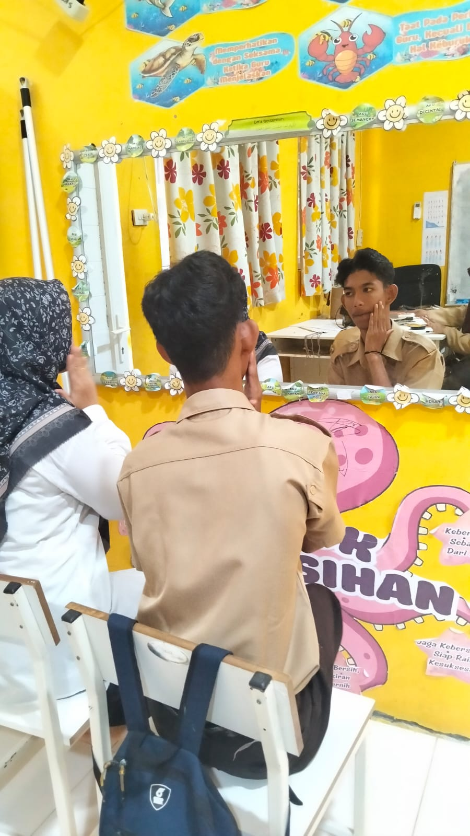
PEMBELAJARAN INKLUSI BAGI PDBK
CREATED BY :
Rosmawati, S.Pd
NIP. 19790503 202221 2 006

Slide 2


Dasar Hukum Tentang Pendidikan Inklusi
Permendiknas No. 70 Tahun 2009: Pedoman resmi sistem pendidikan inklusif bagi anak berkebutuhan khusus dan bakat istimewa untuk belajar di kelas yang sama dengan siswa umum
Berdasarkan Undang-Undang Nomor 8 Tahun 2016 tentang Penyandang Disabilitas, hak pendidikan bagi penyandang disabilitas meliputi hak mendapat pendidikan bermutu secara inklusif dan khusus di semua jenjang, kesempatan yang sama untuk menjadi pendidik atau penyelenggara pendidikan, serta hak memperoleh akomodasi yang layak sebagai peserta didik.
PP Nomor 13 Tahun 2020 adalah peraturan yang ditetapkan oleh Presiden Joko Widodo pada 20 Februari 2020 untuk menjamin penyelenggaraan pendidikan inklusif dan khusus yang adil, setara, dan mudah diakses bagi peserta didik penyandang disabilitas di semua jalur, jenjang, dan jenis pendidikan.

Slide 3

Jenis-jenis Peserta Didik Berkebutuhan Khusus (PDBK)
Untuk jurusan A (Tunanetra) pembelajaran program khususnya adalah OM (Orientasi dan mobilitas)
Siswa tunanetra adalah peserta didik yang memiliki hambatan atau gangguan pada fungsi penglihatan, baik secara total maupun sebagian (low vision).
Untuk jurusan B (Tunarungu wicara) pembelajaran program khsusnya adalah Pengembangan Komunikasi Persepsi Bunyi dan Irama selain itu juga diberikan pembelajaran terapi wicara serta artikulasi
Siswa tunarungu adalah peserta didik yang mengalami hambatan atau kehilangan pada indra pendengaran, baik sebagian maupun total, yang memengaruhi kemampuan mereka dalam berkomunikasi secara verbal.
1.Untuk jurusan C (Tunagrahita) pembelajaran program khususnya adalah Bina diri sesuai dengan klasifikasi dari kekhususannya yaitu tunagrahita ringan, sedang dan berat.
Siswa tunagrahita adalah anak yang memiliki kemampuan intelektual dan fungsi kognitif di bawah rata-rata disertai hambatan dalam perilaku adaptif yang terjadi selama masa perkembangan

Slide 4
Jenis-jenis Peserta Didik Berkebutuhan Khusus (PDBK)
Untuk jurusan D (Tunadaksa) pembelajaran program khususnya adalah Bina diri dan Gerak.
peserta didik yang mengalami kelainan atau gangguan fisik pada sistem otot, tulang, persendian, atau saraf yang membatasi kemampuan gerak serta fungsi tubuh mereka.
Untuk jurusan Q (Autis) pembelajaran program khususnya adalah terapi wicara, terapi perilaku, terapi bina diri dan terapi okupasi.
Siswa autis adalah peserta didik yang mengalami gangguan perkembangan saraf (neurologis) yang memengaruhi cara mereka berkomunikasi, berinteraksi sosial, dan memproses informasi
Lamban Belajar (Slow Learner): Siswa dengan kapasitas intelektual di bawah rata-rata sehingga butuh waktu lebih lama untuk paham
Siswa dengan hambatan belajar adalah peserta didik yang mengalami halangan atau keterlambatan dalam memahami, menerima, atau mengaplikasikan materi pelajaran karena faktor internal maupun eksternal.
  Faktor Internal: Gangguan neurodevelopmental, kondisi psikis, atau keterbatasan fisik seperti pendengaran dan penglihatan.
  Faktor Eksternal: Lingkungan keluarga yang kurang mendukung, fasilitas sekolah terbatas, atau kecanduan gawai (gadget).

Slide 5
Identifikasi & Asesmen PDBK
  Asesmen dan Identifikasi Awal
Proses menemukenali kondisi fisik, intelektual, sosial, atau emosional siswa yang diduga memiliki kebutuhan khusus menggunakan instrumen skrining dasar.
Tujuan utama adalah memetakan indikator hambatan belajar tanpa memberikan diagnosis medis secara mandiri.
  Asesmen Diagnostik
Proses penilaian mendalam yang mencakup Asesmen Akademik (kemampuan membaca, menulis, berhitung) dan Asesmen Kekhususan (fungsi sensorik/motorik).
Menghasilkan baseline kemampuan awal siswa sebagai dasar penyusunan program pembelajaran.

Slide 6
Adaptasi Modifikasi Kurikulum
  Modifikasi & Simplifikasi
Penyesuaian tingkat kesulitan materi, Capaian Pembelajaran (CP), atau Tujuan Pembelajaran (TP) agar sesuai kapasitas kognitif PDBK.
  Substitusi & Omisi
Mengganti materi yang tidak memungkinkan (contoh: teks visual diganti materi audio untuk siswa tunanetra) atau menyisihkan materi yang tidakrelevan.
  Duplikasi & Eskalasi
Menggunakan materi standar nasional bagi PDBK tanpa hambatan intelektual, atau memberikan pengayaan materi bagi siswa berkemampuan cerdas istimewa.

Slide 7
Program Pembelajaran Individual (PPI)
Program Pembelajaran Individual (PPI) adalah rancangan dokumen pembelajaran khusus yang disesuaikan dengan profil dan hambatan unik PDBK.
Komponen Utama: Baseline kemampuan, tujuan jangka panjang & pendek, serta strategi intervensi.
Akomodasi Khusus: Fokus pada keterampilan hidup harian (Activity Daily Living) dan kemandirian.
Kolaborasi Tim PPI : Disusun bersama oleh Guru Kelas, Guru PendampingKhusus (GPK), Orang Tua, dan Tenaga Ahli/Psikolog.

Slide 8
Strategi Pembelajaran Adaptif
Pembelajaran Diferensiasi
Penyesuaian konten, proses, dan produk pembelajaran berdasarkan kesiapan belajar, minat, dan profil belajar unik setiap siswa.
Pendekatan Multisensori
Menyajikan materi melalui stimulasi gabungan Audio, Visual, Kinestetik, dan Taktil (VAKT) untuk memperkuat pemahaman.
Scaffolding & Peer Tutoring
Memberi kandukungan bertahap hingga siswa mandiri, serta memberdayakan teman sebaya sebagai tutor pendamping.

Slide 9
Aksesibilitas Lingkungan Belajar
Akses Fisik & Sosial
Penataan ruang kelas yang ramah mobilitas (bidang miring/ramp, tata letak meja bebas hambatan, pencahayaan adekuat, dan zona tenang).
Membangun iklim kelas inklusif melalui edukasi empati bagi seluruh siswa untuk mencegah perundungan dan meningkatkan partisipasi sosial PDBK.

Slide 10
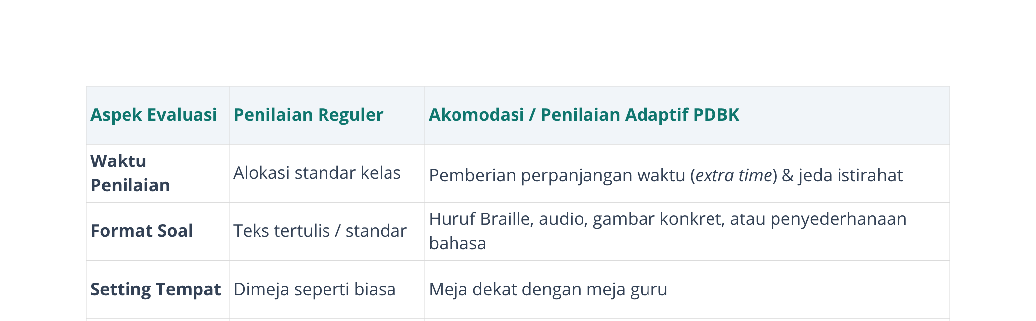
PENILAIAN & AKOMODASI EVALUASI

Slide 11
KOLABORASI DAN PERAN PENDUKUNG
Peran Guru Pembimbing Khusus (GPK): Pembagian tugas antara guru kelas/mata pelajaran dan GPK.
Kemitraan dengan Orang Tua: Komunikasi berkala dan penyelarasan pendampingan di rumah.
Pelibatan Profesional Teknis: Kolaborasi dengan psikolog, terapis (wicara, okupasi), atau dokter spesialis.

Slide 12
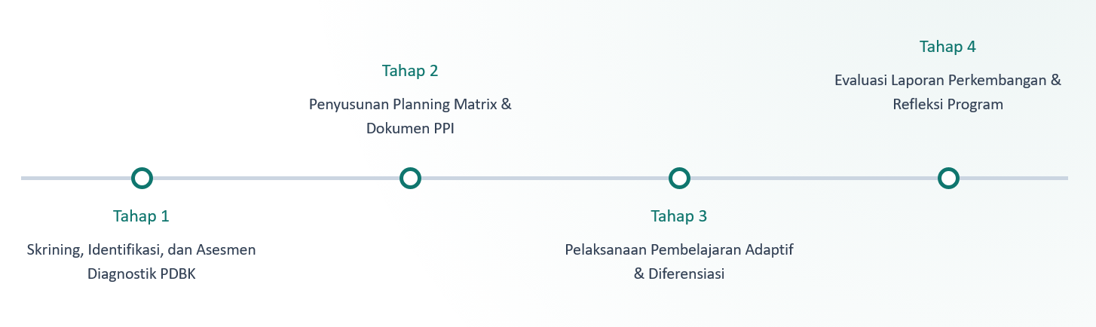
TAHAPAN PELAKSANAAN PEMBELAJARAN

Slide 13


Terima Kasih
Setiap Anak Unik, Setiap Anak Berhak Belajar Bersama
Mari Buka Ruang Diskusi & Tanya Jawab

